Slide 1


Transformación Curricular de Inglés
Departamento de Inglés
Gerencia Curricular para el Diseño y Desarrollo de la Educación General
Dirección Nacional de Currículo

Slide 2


Objetivo y Agenda
Objetivo general: Socializar con los gestores educativos la metodología y el uso apropiado de los nuevos materiales curriculares de inglés.
Agenda de 8:00AM a 10:00AM
 | Puntos a tratar | Tiempo
1. | Bienvenida y presentación de la agenda | 8:00 - 8:05
2. | Estrategia Escalonada | 8:05 - 8:12
3. | ¿Qué es el MCER? | 8:12 - 8:15
4. | Materiales Curriculares Disponibles | 8:15 - 8:20
5. | Programa de Estudio, Guía Metodológica y Cuadernillo de Trabajo | 8:20 - 8:50
6. | ¿Cómo sé que los estudiantes están aprendiendo? | 8:50 - 9:00
7. | Secuencia Didáctica de Inglés | 9:00 - 9:20
8. | ¿Qué observar en la sesión de aprendizaje? | 9:20 - 9:40
9. | Sites de Inglés: Recurso de apoyo para docentes | 9:40 - 9:45
10. | Comentarios y Preguntas | 9:45 - 10:00

Slide 3
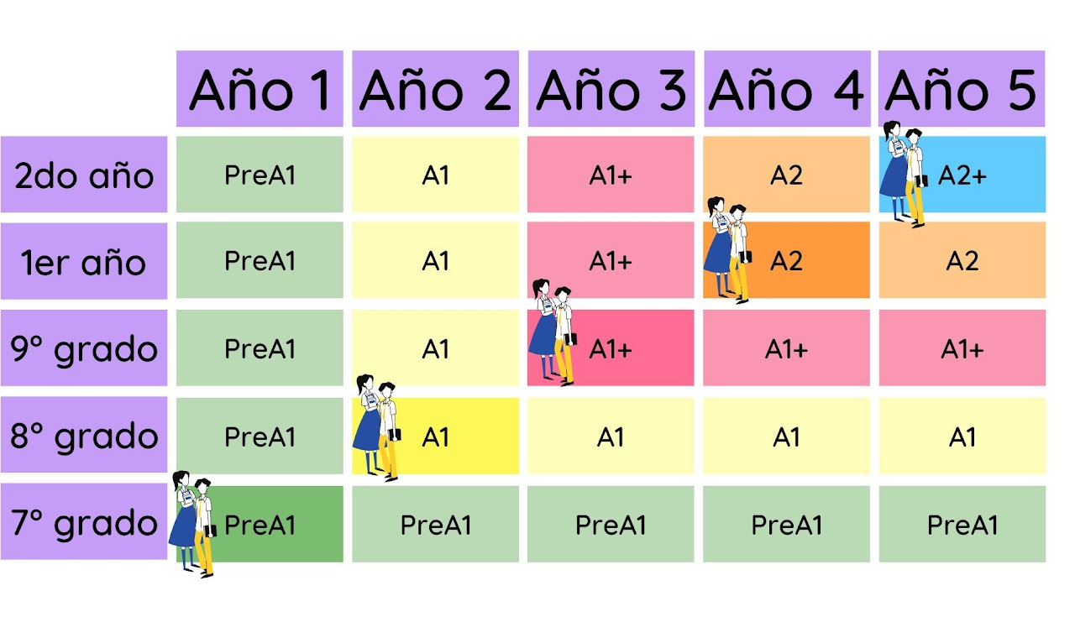
Estrategia Escalonada

Slide 4
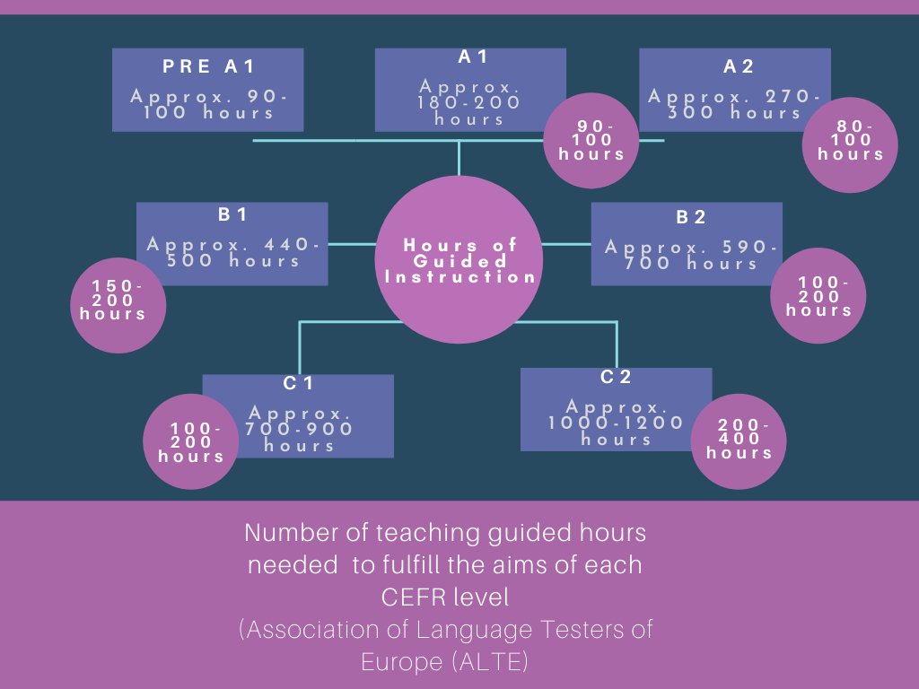
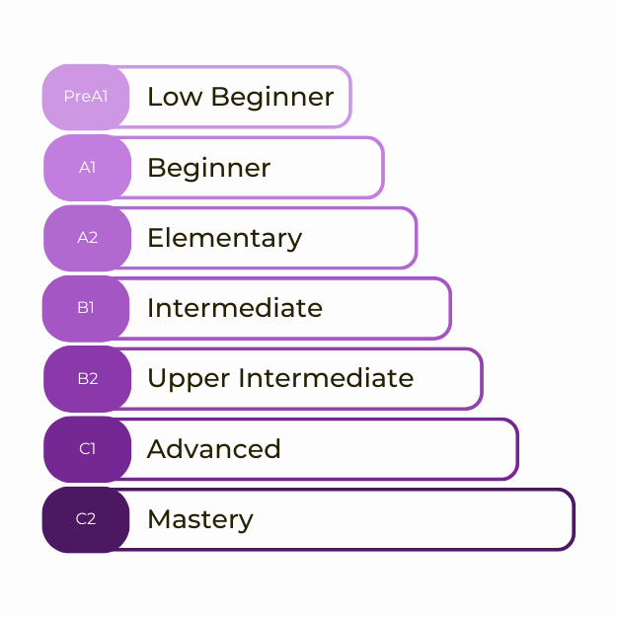

Marco Común Europeo de Referencia para las Lenguas (MCER)

Slide 5



Documentos curriculares para el nivel PreA1
Notes:
Se imprimieron 342,480 ejemplares del CT

Slide 6
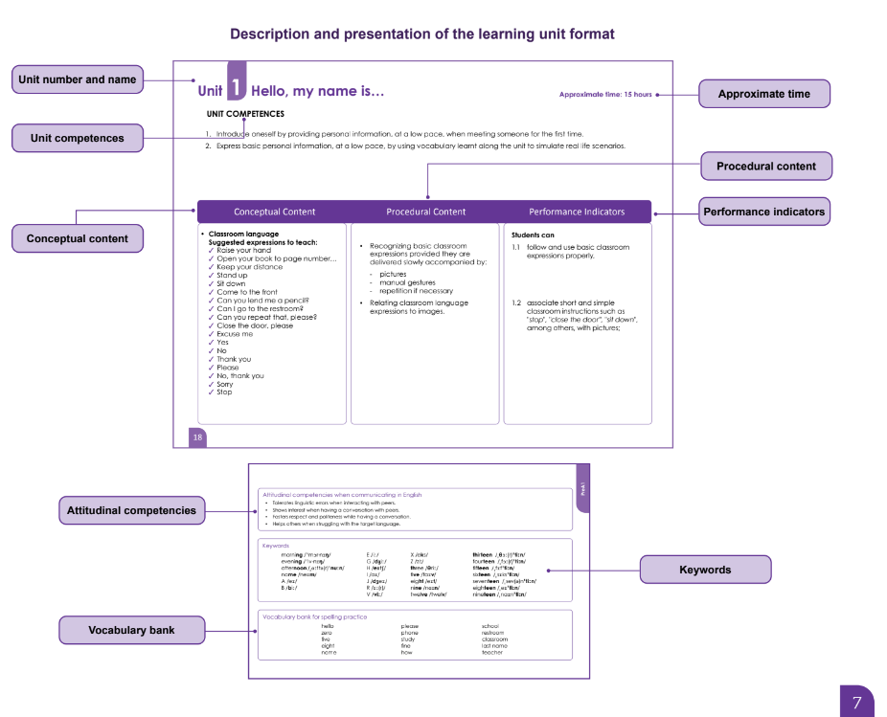
Programa de Estudio Nivel PreA1
6 unidades de estudio (15 o 18 horas)
Notes:
Solicitar a los gestores que realicen anotaciones en sus samples

Slide 7
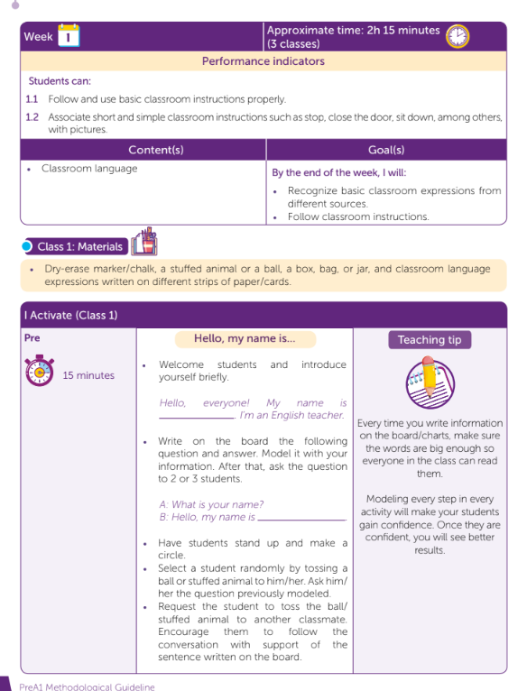
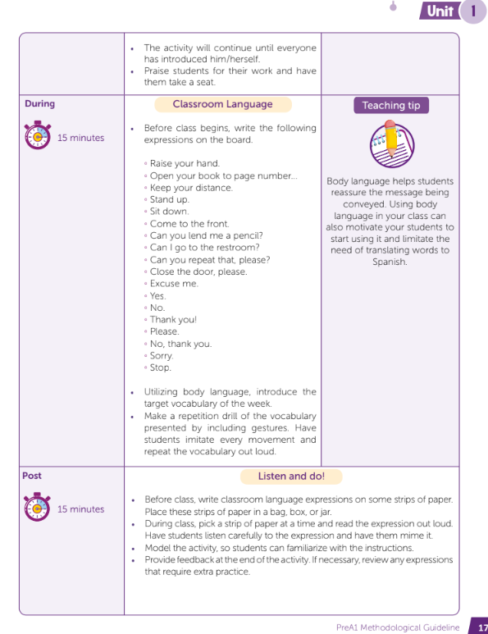
Guía metodológica
Funciones lingüísticas en las entradas de unidad
Orientaciones para la unidad de estudio
32 cartas didácticas sugeridas (Week 1-5/6)
6 Proyectos de unidad + Exámenes sugeridos de unidad
3 cartas didácticas para fortalecimiento o repaso (Fortifying My Skills)

Slide 8
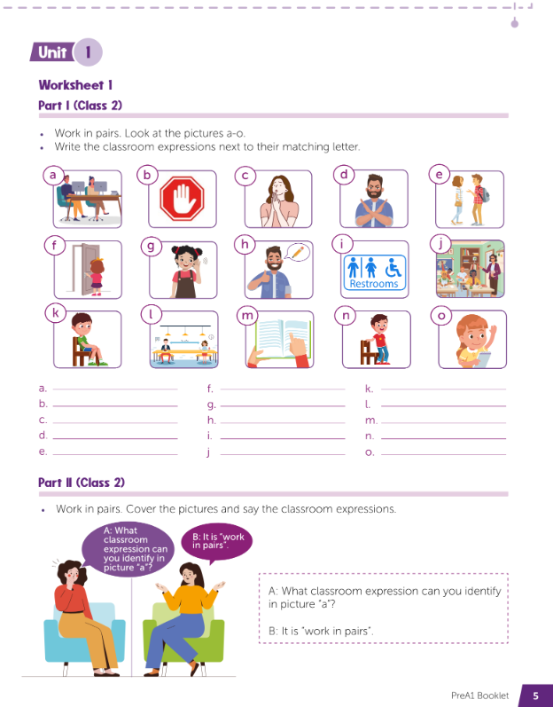

Cuadernillo de Trabajo (Booklet)
32 hojas de trabajo a desarrollar una vez por semana bajo el monitoreo del docente
La guía metodológica indica la subetapa en la cual se sugiere desarrollar cada hoja de trabajo

Slide 9
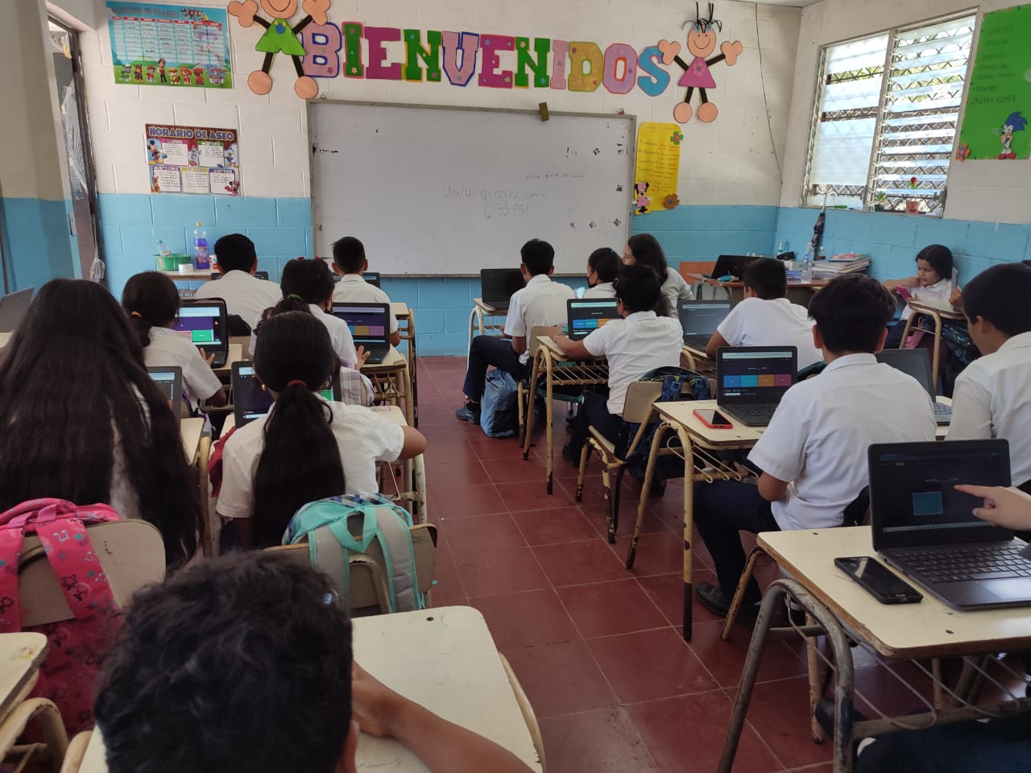
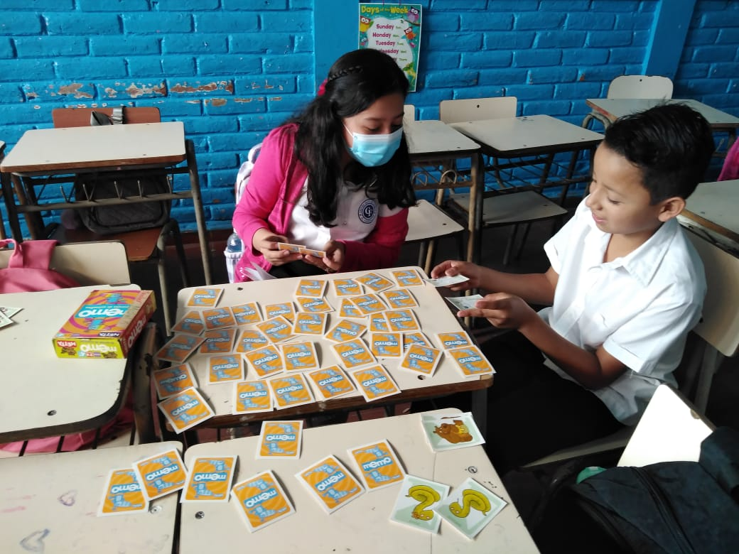
¿Cómo sé que los estudiantes están aprendiendo?
El docente utiliza el Programa de estudio del nivel PreA1.
El docente utiliza la guía metodológica del nivel PreA1.
Los estudiantes utilizan el cuadernillo de trabajo del nivel PreA1 bajo la guía del docente.
Las actividades desarrolladas en clase están diseñadas bajo el enfoque comunicativo.

Slide 10
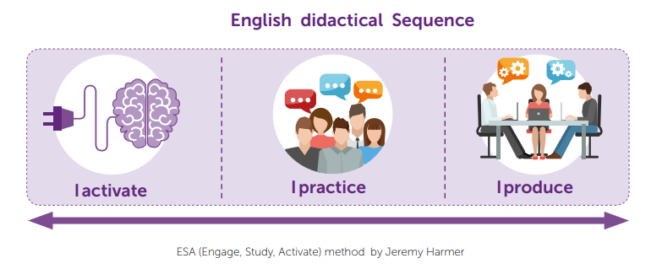
Secuencia Didáctica
Tres etapas de 45 minutos cada una.
Tres subetapas: Pre / During / Post
Bloques de 15 minutos cada una
Notes:
Recalcar la importancia de conocer la secuencia didáctica para poder ubicarse al momento de observar. Llevar a cabo el modelaje con las frutas

Slide 11
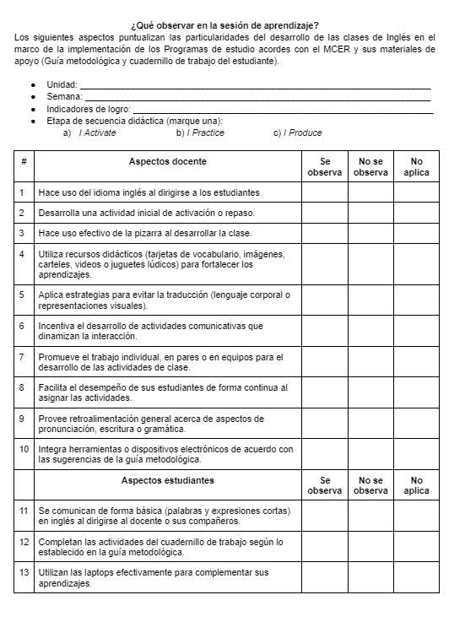
¿Qué observar en la sesión de aprendizaje?
Notes:
Proyectar la hoja y dar lectura. Agregar verbalmente: El docente hace uso efectivo del tiempo en cada subetapa.
Durante las presentaciones de los proyectos de unidad, los estudiantes dominan el contenido y evitan la lectura de material.

Slide 12
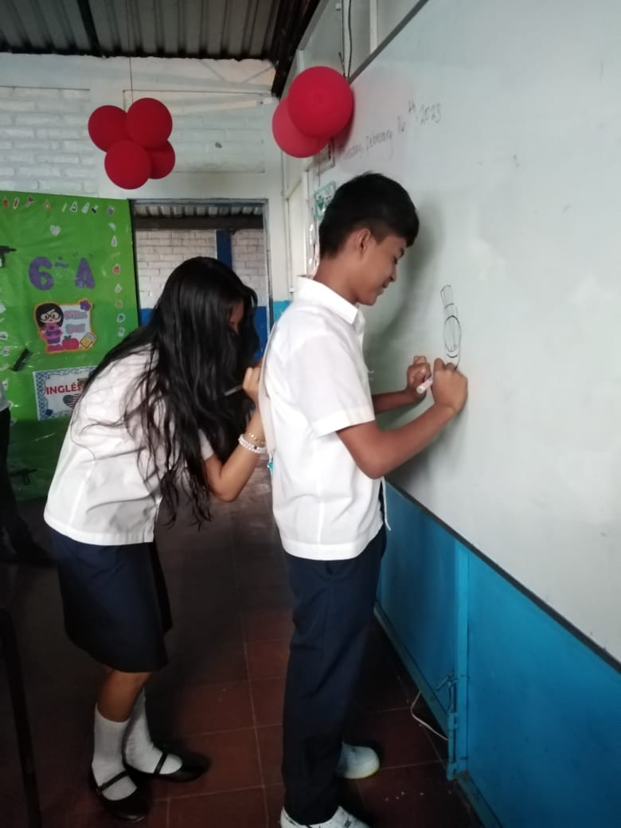
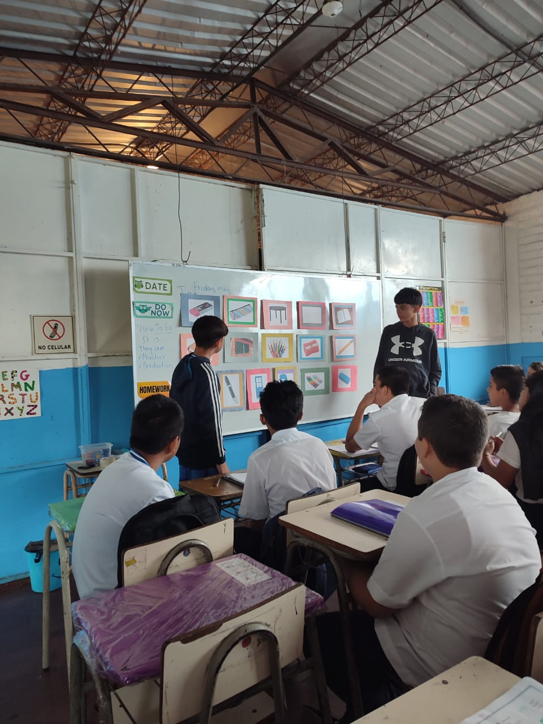
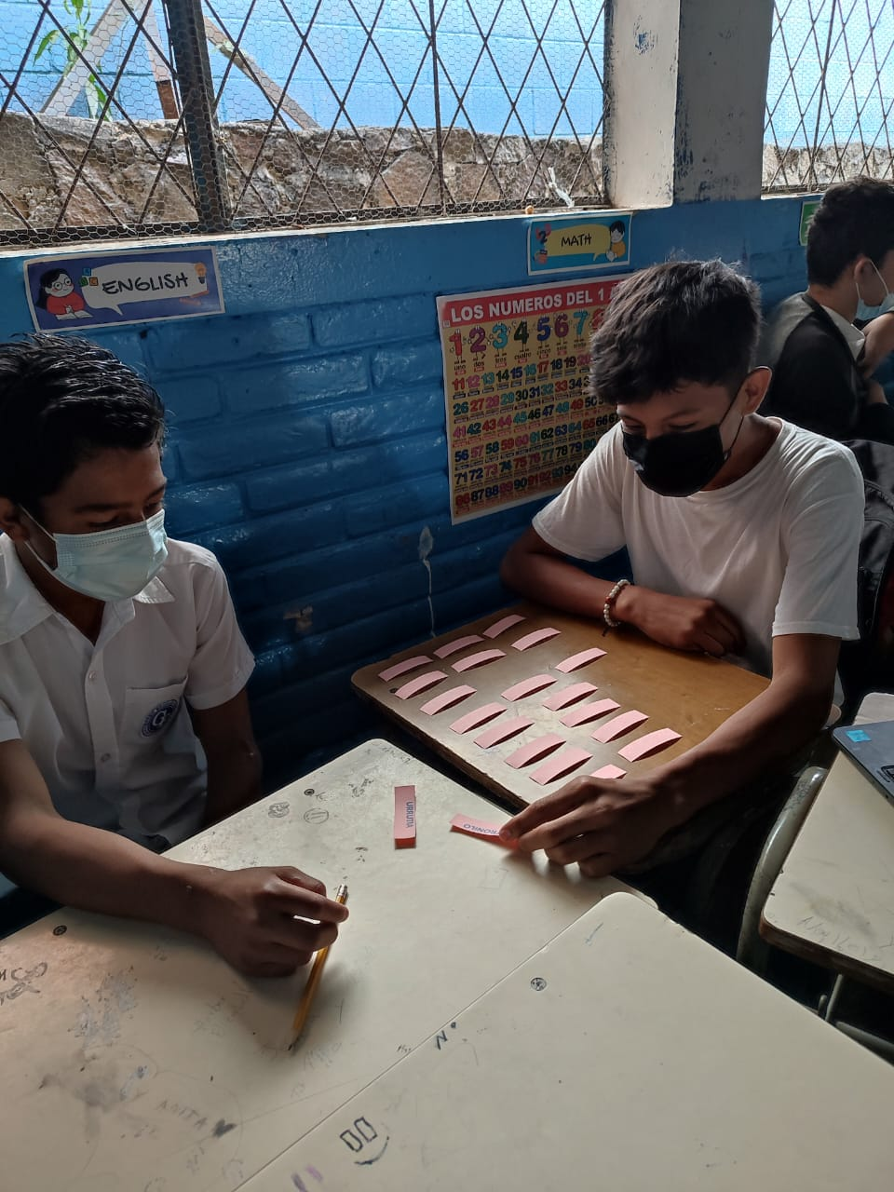
Implementación en CE " Caserío El Cafetalito, Cantón Santa Rosa"

Slide 13
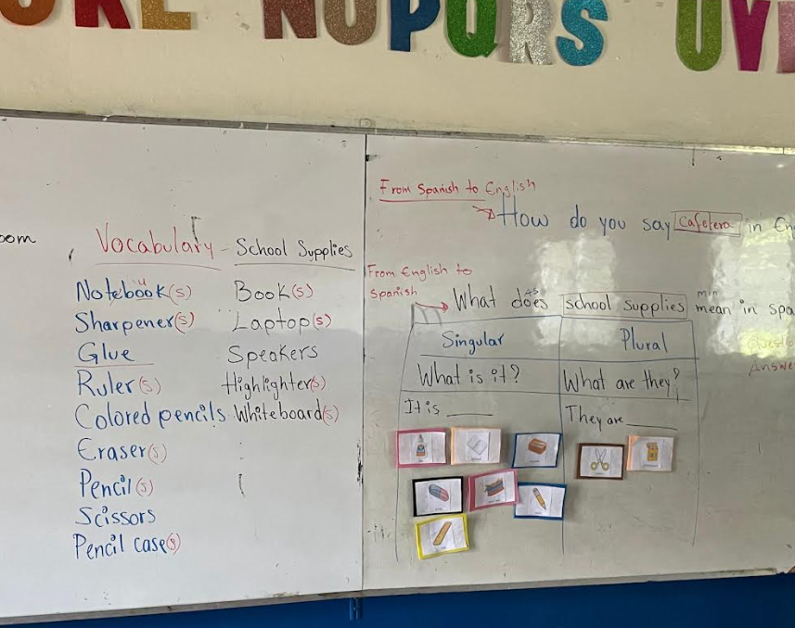
Implementación en CE " Cantón El Cerrito"

Slide 14
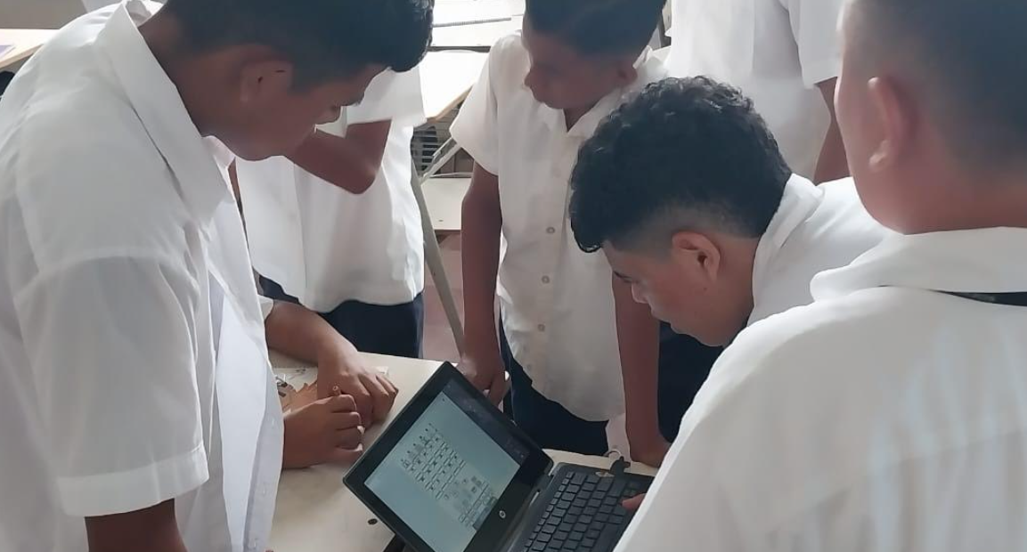
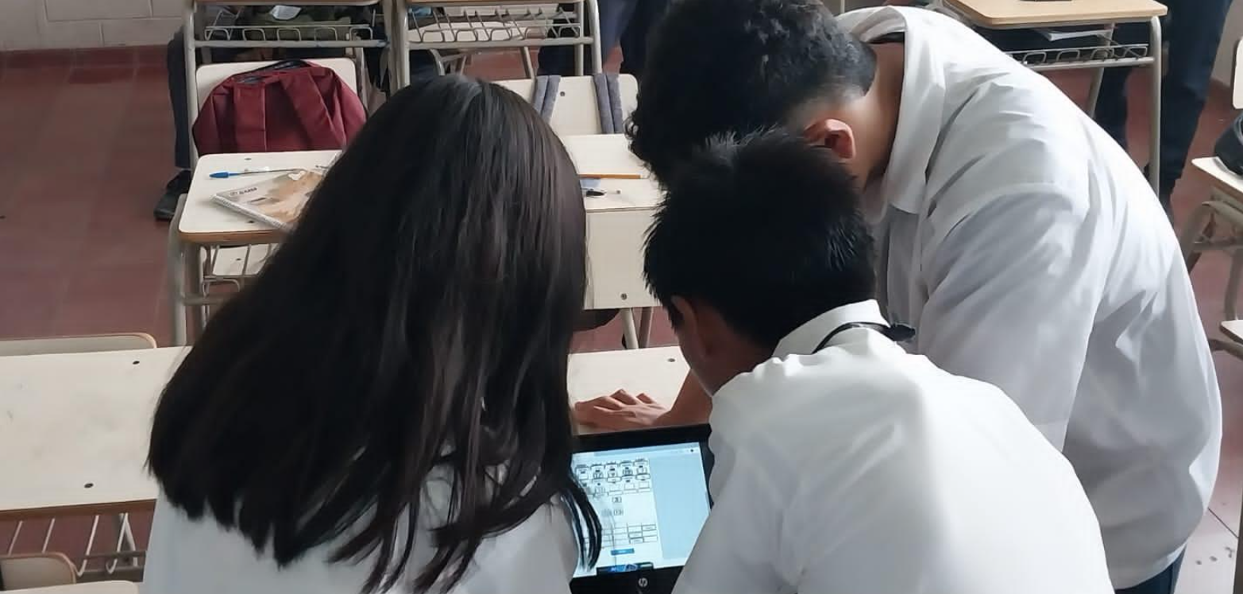
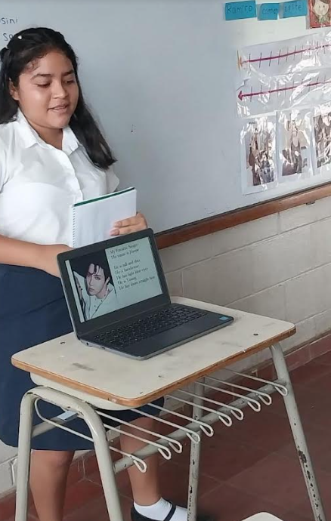
Implementación en CE " Cantón Metalío"

Slide 15

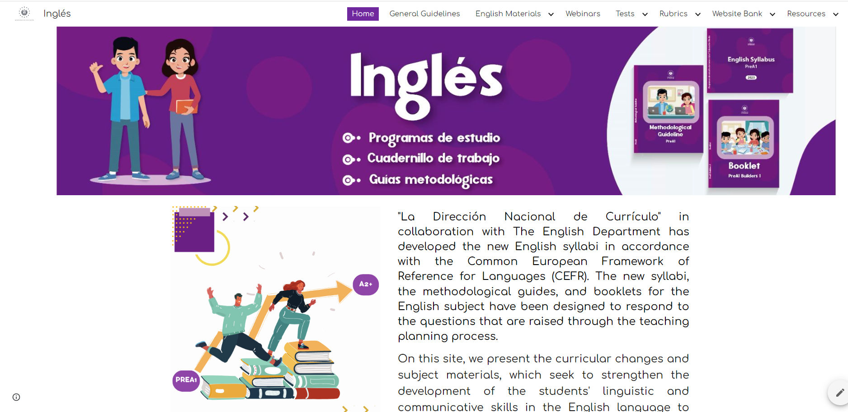
Sites de Inglés
bit.ly/englishmineducyt

Slide 16

Preguntas o comentarios

Slide 17
Información de Referente de Inglés
Nombre de Referente:
Teléfono fijo del Dpto. de Inglés: | 2592-3316
Teléfono móvil del Dpto. de Inglés: | 7249-4710
Correo electrónico del Dpto. de Inglés: | departamentodeingles@clases.edu.sv

